Slide 1
Machine Learning HW11
ML TAs
ntu-ml-2020spring-ta@googlegroups.com

Slide 2
Task Introduction

Slide 3
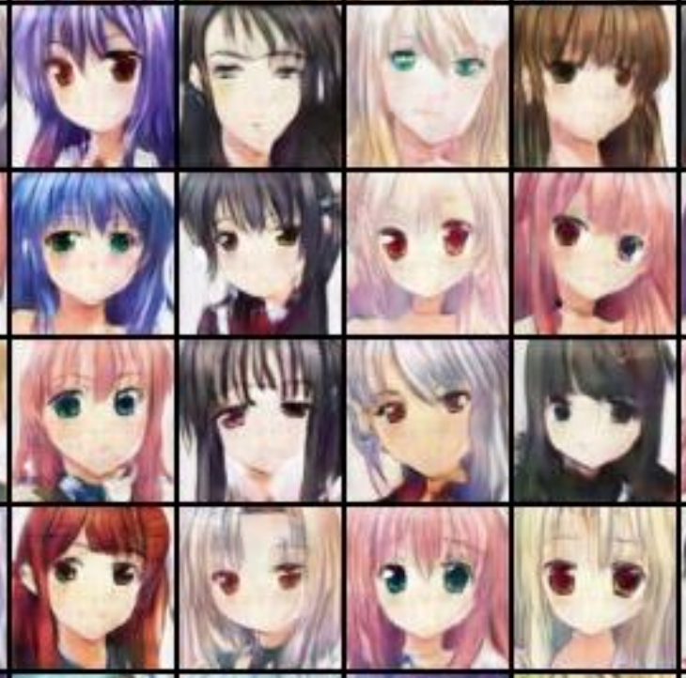
Image Generation
Anime Generative Model
random vector

Slide 4
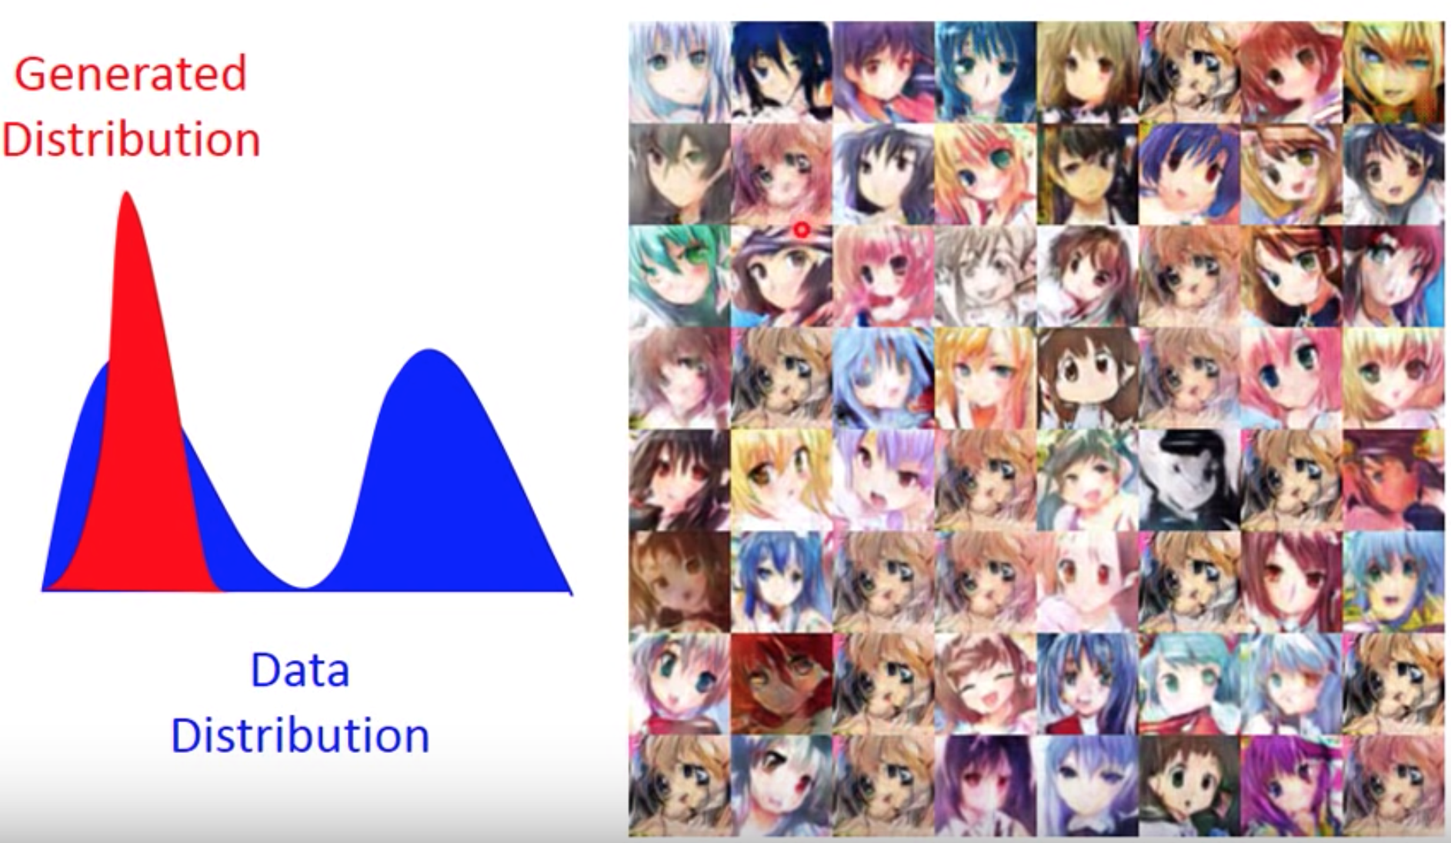
Mode Collapse
https://youtu.be/0CKeqXl5IY0?t=6099

Slide 5
Mode Collapse
https://youtu.be/0CKeqXl5IY0?t=6099

Slide 6
Dataset

Slide 7
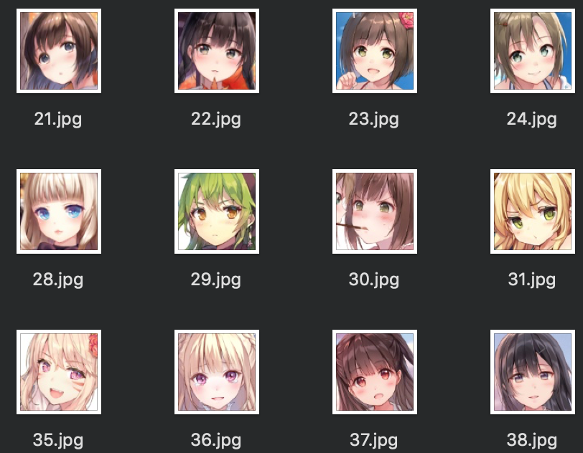

Data Collections
感謝 Arvin Liu(其他作業的助教) 蒐集 dataset
這個網站目前已經不支援生成功能了
https://crypko.ai/#

Slide 8
Report

Slide 9
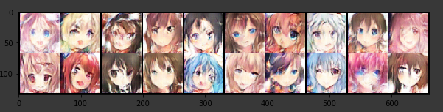
Report 1/3
(2.5%) 訓練一個 model。
(1%) 請描述你使用的 model（可以是 baseline model）。包含 generator 和 discriminator 的 model architecture、loss function、optimizer 參數、以及訓練 step 數（或是 epoch 數）。
(1.5%) 請畫出至少 16 張 model 生成的圖片。
1.b 範例 output

Slide 10
Report 2/3
(3.5%) 請選擇下列其中一種 model： WGAN, WGAN-GP, LSGAN, SNGAN（不要和 1. 使用的model 一樣，至少 architecture 或是 loss function 要不同）
(1%) 同 1.a ，請描述你選擇的 model，包含 generator 和 discriminator 的 model architecture、loss function、optimizer 參數、及訓練 step 數（或是 epoch 數）。
(1.5%) 和 1.b 一樣，就你選擇的 model，畫出至少 16 張 model 生成的圖片。
(1%) 請簡單探討你在 1. 使用的 model 和 2. 使用的 model，他們分別有何性質，描述你觀察到的異同。
WGAN: 改 loss function https://github.com/eriklindernoren/PyTorch-GAN/tree/master/implementations/wgan
WGAN-GP: 改 loss function
https://github.com/eriklindernoren/PyTorch-GAN/tree/master/implementations/wgan_gp
LSGAN: 改 loss function
https://github.com/eriklindernoren/PyTorch-GAN/blob/master/implementations/lsgan/lsgan.py
SNGAN: 改 model architecture
- 在 discriminator 的每個 module 前套上 torch.nn.utils.spectral_norm()

Slide 11
Report 3/3
(4%) 請訓練一個會導致 mode collapse 的 model。
(1%) 同 1.a ，請描述你選擇的 model，包含 generator 和 discriminator 的 model architecture、loss function、optimizer 參數、及訓練 step 數（或是 epoch 數）。
(1.5%) 請畫出至少16張 model 生成且具有 mode collapse 現象的圖片。
(1.5%) 在不改變 optimizer 和訓練 step 數的情況下，請嘗試使用一些方法來減緩 mode collapse。說明你嘗試了哪些方法，請至少舉出一種成功改善的方法，若有其它失敗的方法也可以記錄下來。
如果同學沒有想法的話，可以使用 basline model 訓練多一點 epochs，或許就能觀察到 mode collapse 的現象。這邊提供幾種可能的改進的方法：使用WGAN 系列、SNGAN、加 dropout layer、對 input image 加上 noise。

Slide 12
Submission 1/4
GitHub 上的 hw11-<account> 裡面要包含以下 (還有後面幾頁的) 檔案：
report.pdf
*.py
請上傳你所有會需要用到的 .py 檔
ex: train_gan.py, train_wgan.py, model.py
checkpoints/p1_g.pth
你使用在 Report Problem 1 的 generator
如果 model 太大，同學可以使用後面的 init.sh 來下載，請記得讓下載後的路徑是這個路徑
checkpoints/p2_g.pth
你使用在 Report Problem 2 的 generator
如果 model 太大，同學可以使用後面的 init.sh 來下載，請記得讓下載後的路徑是這個路徑

Slide 13
Submission 2/4
hw11_p1.sh
說明：可以利用同學繳交上來的 checkpoints/p1_g.pth 重現 Report Problem 1 的圖片
用法: bash hw11_p1.sh <checkpoint> <out_image>
checkpoint: 用來讀取 model 的路徑，請同學不要寫死
out_image: 生成 image 後的存檔路徑
範例:
助教執行 bash hw11_p1.sh checkpoints/p1_g.pth ~/image_rep/p1.png
產生的 ~/image_rep/p1.png 須要跟同學 report problem 1 的圖片一樣
hw11_p2.sh
用法同上，能重現同學繳交上來的 report problem 2 的圖片

Slide 14
Submission 3/4
train_p1.sh
說明：訓練一個品質和 Report Problem 1 圖片差不多的 generator。
用法: bash train_p1.sh <face_dir> <checkpoint>
face_dir: 助教這邊存放訓練資料 face/ 的路徑，請同學不要寫死
checkpoint: 訓練完 model 之後要存檔的路徑，請同學不要寫死
範例:
助教執行 bash train_p1.sh ~/data/face ~/chekpoints/p1_g_rep.pth
產生的 ~/chekpoints/p1_g_rep.pth 須要跟同學交上來的 checkpoints/p1_g.pth 產生圖片的結果差不多
train_p2.sh
用法同上，能訓練一個品質和 Report Problem 2 圖片差不多的 generator。

Slide 15
Submission 4/4
init.sh
說明：助教在跑大家的 code 前，會先跑一次這個 code 。如果你的 model 太大，你可以使用這個 code 來下載你的 model。注意：請將你下載的 model 路徑存成如前幾頁所述 (ex: checkpoints/p1_g.pth)
用法: bash init.sh

Slide 16
Reproduce Regulation
請同學確保你上傳的程式所產生的結果，會跟你 report 上的結果一致。基本上，使用你生成 report 圖片的那個 generator 和那組 input vectors 就可以做到這件事。
若助教覺得你生成的結果有問題，會重跑同學的 training code。若生成品質和你的 report 差太多，則對應的 report problem 視為無法重現。
生成品質由助教判斷，基本上不會為難同學，但是如果真的和 report 差太多還是會請同學說明一下。
init.sh 執行時間沒有上限，但如果超過 15 分鐘，助教可能會私底下找你討論。
hw11_p1.sh, hw11_p2.sh 執行時間上限皆為 10 分鐘。
train_p1.sh, train_p2.sh 執行時間上限皆為 6 小時。

Slide 17
Grading Policy
Report 1.b 和 2.b 的圖片必須要能夠重現，否則該小題 0 分計算。
事後補救依期初公告處理。

Slide 18
Links
Colab: https://reurl.cc/V6a3jQ
Report template: https://reurl.cc/z8ybMk
遲交表單: https://bit.ly/39d2x2m

